Slide 1
République Algérienne Démocratique et populaire Ministere de l’enseignement supérieur et de la recherche scientifique université Mohamed khider .Biskra Faculté de sciences exactes et de la nature et de la vie département des sciences de la nature et de la vie
ThèmE
^{Plantes Exotiques}
Préparé par :
Merazega khouloud
Loucif Assia
Sous la Supervision du Dr :
S.Kriker
Année Universitaire : 2019/2020

Slide 2
Plant de travail
Introduction
Les dix plantes Exotiques Sélectionné
. A-Rafflésie d’Arnold B – Hyndora Africana
c –Dracunculs vulgaris D –welwitschia Mirabilis
E –Dionaca muscipula F –Baobab
J –Selaginella lepidophylla H –Minosa pudica
i Codariocalyx motorium g -Cinnabari Dracaena
Conclusion

Slide 3
Introduction
Le botaniste se compose de plantes, qui sont des organismes vivants, dont les plus importants sont les arbres, les fleurs et les herbes, en plus des mauvaises herbes et des fougères. Les plantes se trouvent dans la nature en plusieurs variétés qui représentent environ trois cent mille espèces. Son mouvement n'est pas visible, car de nombreuses plantes ont des chances étranges que toutes les plantes n'apprécient pas, et dans cette recherche, nous parlerons de certaines plantes qui ont un monde étrange de plantes

Slide 4
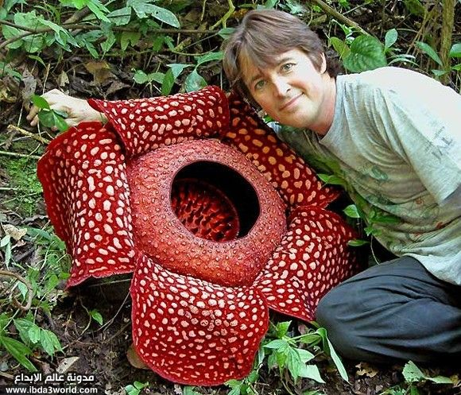
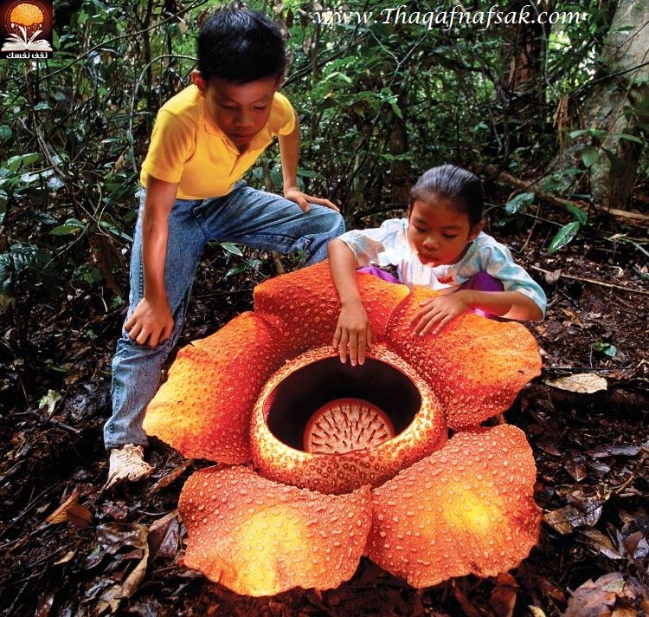
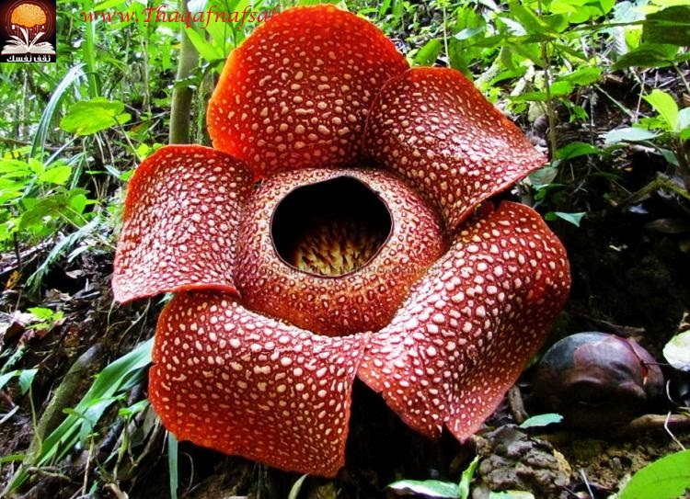
Les dix plantes Exotiques Sélectionnées
L'image de charmantes fleurs et d'arbres mûrs nous vient souvent à l'esprit lorsque nous mentionnons le monde des plantes, mais il y a en fait à côté de cette merveilleuse bizarrerie de beauté qui n'est pas moins attrayante dans son attrait que les plus belles fleurs et plantes du monde, nous allons donc examiner ce sujet sur le monde étrange des plantes à travers les plantes les plus étranges du monde. :
A-Rafflésie d’Arnold
Cette magnifique fleur est considérée comme la plus grande fleur du monde, avec un diamètre d'un mètre et un poids de 11 kg! Il pousse dans les forêts et les jungles d'Asie du Sud-Est, en particulier en Indonésie et aux Philippines. Ce qui est étrange avec cette fleur, à part sa taille énorme, c'est qu'elle n'a pas de racines, de feuilles ou de tiges! Alors comment vivez-vous?!
Vivez avec les autres! En cas d'intrusion sur les plantes environnantes telles que les champignons.
Cette fleur est considérée comme l'une des rares fleurs car ses boutons ont besoin de plusieurs mois pour grandir, et même après avoir poussé, la fleur ouverte ne vit que quelques jours, alors les scientifiques sont surpris de voir comment cette fleur a continué jusqu'à ce jour sans extinction! En tout cas, si vous pensez qu'elle est assez belle, ne vous précipitez pas et essayez d'en obtenir une pour votre bien-aimé car cette fleur a une odeur nauséabonde semblable à l'odeur de viande pourrie!

Slide 5
Regardons cette vidéo pour en savoir plus

Slide 6
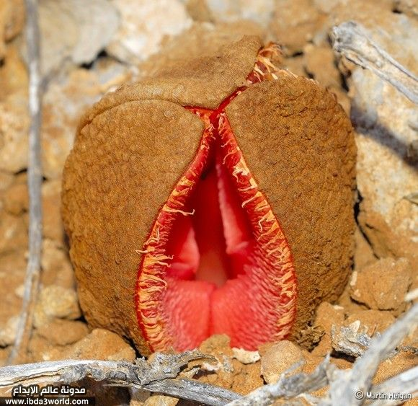
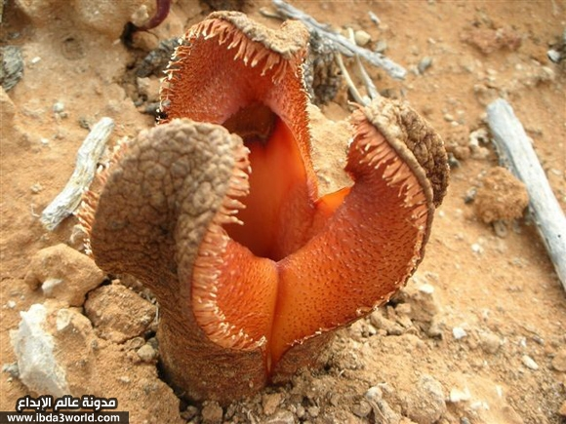
B – Hyndora Africana
Cette étrange plante pousse sous terre et seule cette fleur terrifiante apparaît:
Hydnora africana est une plante parasite, et il a une activité physique très étrange où vous vous direz que ce n'est pas une plante. Cette plante ressemble étonnamment au champignon car elle ne s'en distingue que lorsque ses fleurs s'ouvrent. Le corps de la plante est complètement sans feuilles, de couleur marron à gris et avec son vieillissement il devient gris foncé à noir, un réseau de tiges et de racines maigres coupe le sol pour la plante mère où son corps n'apparaît visible que lorsque les fleurs qui poussent à travers le sol poussent. Quant aux bourgeons de ces fleurs, qui sont bisexuels, ils poussent sous le sol et atteignent finalement une hauteur d'environ 100 à 150 millimètres.

Slide 7
Cette plante est répandue dans les déserts d'Afrique du Sud, et c'est un piège dans lequel la plante chassait ses proies de coléoptères en lançant une odeur désagréable qui attire les coléoptères! Regardons cette vidéo dont il parle

Slide 8
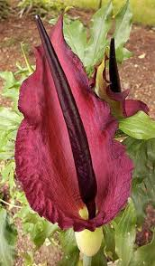
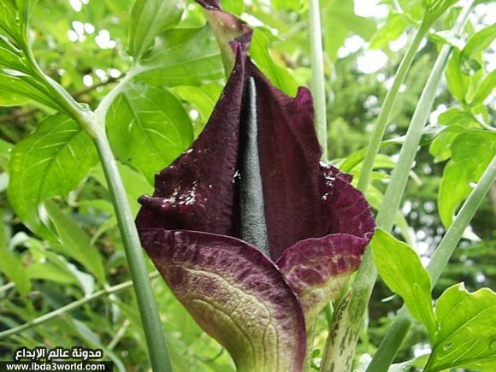
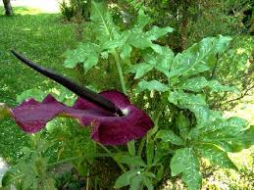
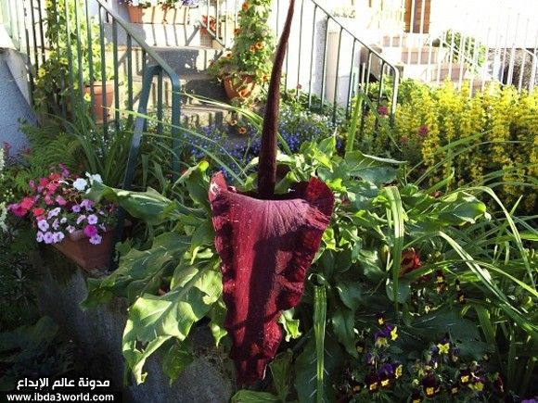
c –Dracunculs vulgaris
Cette plante s'appelle le dragon, qui est une tige violette associée à plusieurs feuilles d'une largeur de 30 cm ou plus, et, comme ses prédécesseurs, cette plante se caractérise par son odeur désagréable.
Cette plante se nourrit d'insectes volants

Slide 9
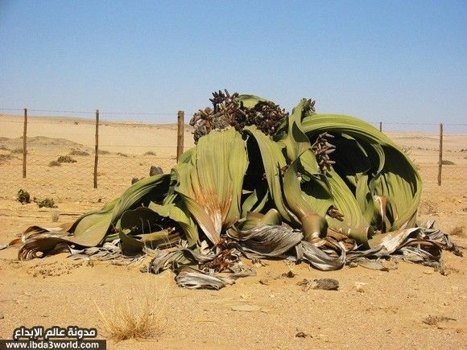
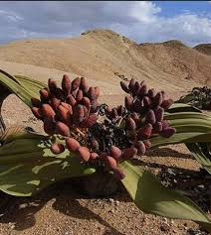
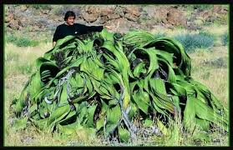
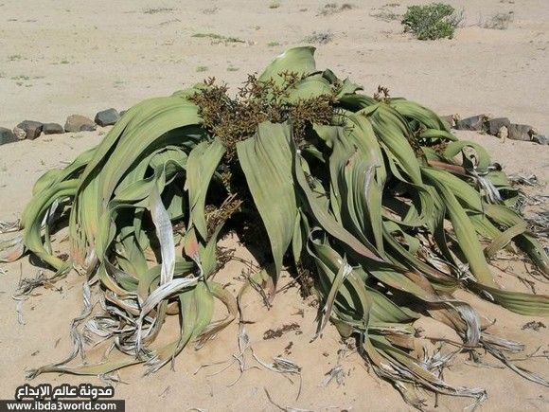
D –welwitschia Mirabilis
Étrange, merveilleux, étonnant et bien sûr unique.Tous ces mots décrivent la plante de Fevicia Mirabilis, et il est sûr de dire qu'il n'y a rien de tel sur Terre. La plante adulte se compose de deux feuilles, une base de tige et de racines seulement! Ses deux feuilles permanentes se distinguent par leur forme étrange, qui n'est pas la même dans le royaume des plantes, où elles sont considérées comme les feuilles d'origine quand elles étaient une plante et elles ont continué à croître, et cette plante est considérée comme une espèce distincte où il y a des plantes mâles et femelles. Trouvé dans les déserts du sud-ouest de l'Afrique, il pousse très lentement et vit depuis un siècle! Je ne pense pas que si je passe à côté, je l'imagine comme une plante! Ça ressemble plus aux algues, mais au milieu du désert! Les deux feuilles gonflent de façon effrayante jusqu'à ce qu'elles mesurent deux mètres de long et huit mètres de large! Et cette plante vit entre 400 et 1500 ans!

Slide 10
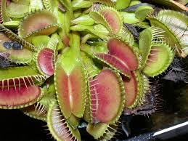
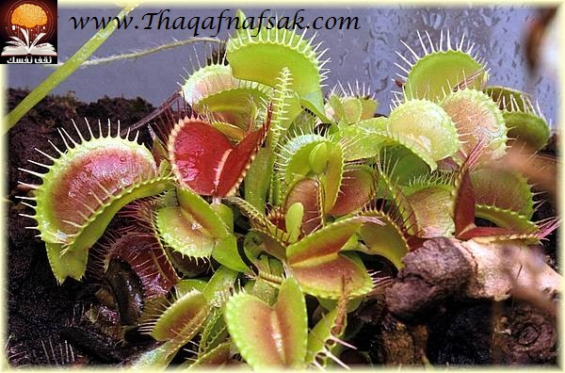
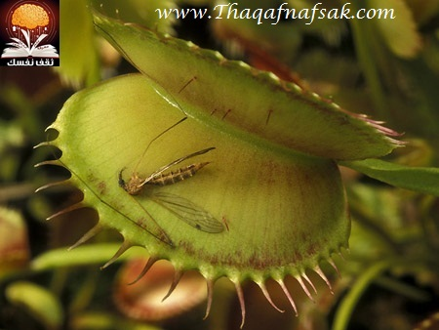
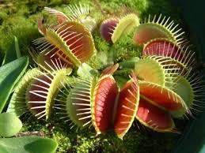
E –Dionaca muscipula
Cette plante est une plante prédatrice contenant des poils sensibles à l'intérieur, et une fois qu'un insecte touche ces poils, la plante s'applique à eux en quelques secondes pour sécréter des enzymes incendiaires qui tuent l'insecte, l'analysent et le transforment en matériaux dont la plante se nourrit! Mais que se passe-t-il si l'insecte auquel j'ai appliqué était gros?
Ici, l'avantage des dents pointues qui se trouvent sur les bords de la fleur apparaît, dès qu'elle est appliquée au pauvre insecte qui trébuche en elle jusqu'à ce que ces dents s'entrelacent pour empêcher même les gros insectes d'essayer d'échapper à leur destin inévitable, et une fois qu'ils ont fini leur repas d'appétit, ils s'ouvrent à nouveau comme si de rien n'était. Pour se préparer à une nouvelle proie! Cette plante sauvage se trouve aux États-Unis d'Amérique, en particulier en Caroline du Nord et en Caroline du Sud.

Slide 11
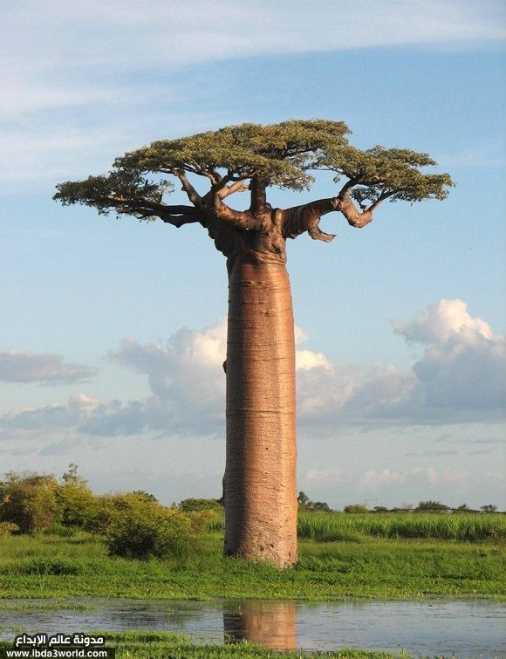
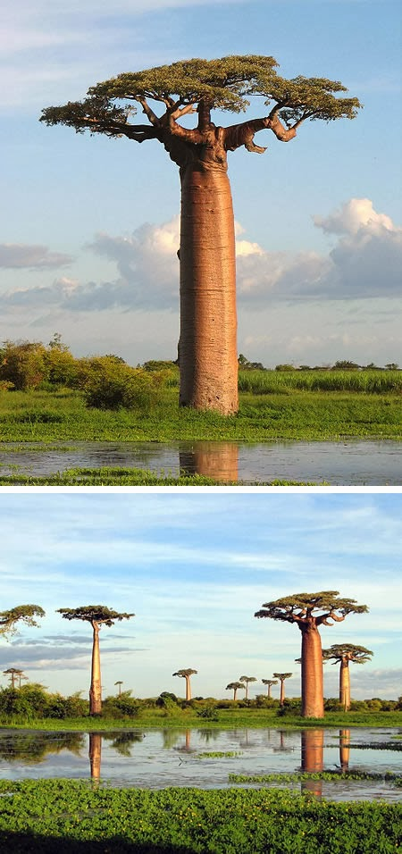
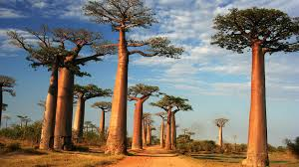
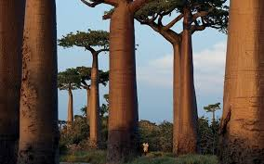
F –Baobab
Imaginez que cet étrange arbre ait une longueur de 30 mètres, avec une circonférence racinaire de 12 mètres! Et la taille de cet arbre ne va pas en vain, car il peut y stocker 120 000 litres d'eau! Il est donc également connu sous le nom d'arbre à bouteilles, car le fruit de cet arbre est célèbre pour ses nombreuses céréales qui sont consommées et utilisées pour faire de l'huile. Elle a 4000 ans!
L'une des utilisations étranges de cet arbre est que certaines tribus africaines l'ont creusé à l'intérieur et en ont fait une prison! Et certains en font des bureaux et des salles de bain! Il est étonnant dans ses fruits qu'il soit riche en calcium en quantités égales au double de son homologue en lait naturel!

Slide 12
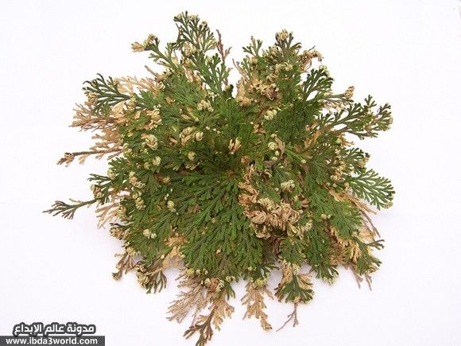
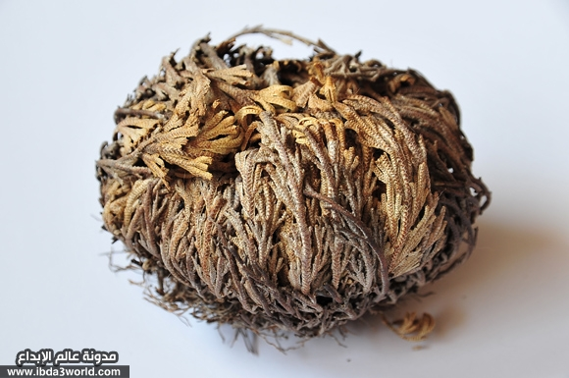
J –Selaginella lepidophylla
L'image ressemble à une plante ordinaire qui ne mérite pas d'être décrite comme étrange, mais ne vous laissez pas berner par les apparences. Imaginez que lorsque cette belle plante se déshydrate, elle tourne comme ceci:
Une fois que la plante Baath est sèche, elle se rétrécit sur elle-même et semble morte! Une fois que vous ressentez la présence d'humidité ou la présence d'eau, vous reviendrez à la vie comme vous le verrez dans cette vidéo:

Slide 13
.
Lorsque les scientifiques ont recherché le secret de ce comportement étrange, ils ont découvert que la cause était un type de sucre inhabituel qui empêche les cellules de mourir, alors les scientifiques l'ont utilisé pour encapsuler les cellules vulnérables telles que les bactéries et les virus tout en les transférant d'un pays à un autre! Cette plante étonnante est enracinée dans le désert mexicain de Chihuahuan, dont nous avions déjà parlé sur le thème "Un voyage vers les grottes les plus belles et les plus étranges du monde".

